Slide 1


GUÍA 7 – Extracción L-L Problema 4
2° Cuatrimestre - 2024

Slide 2
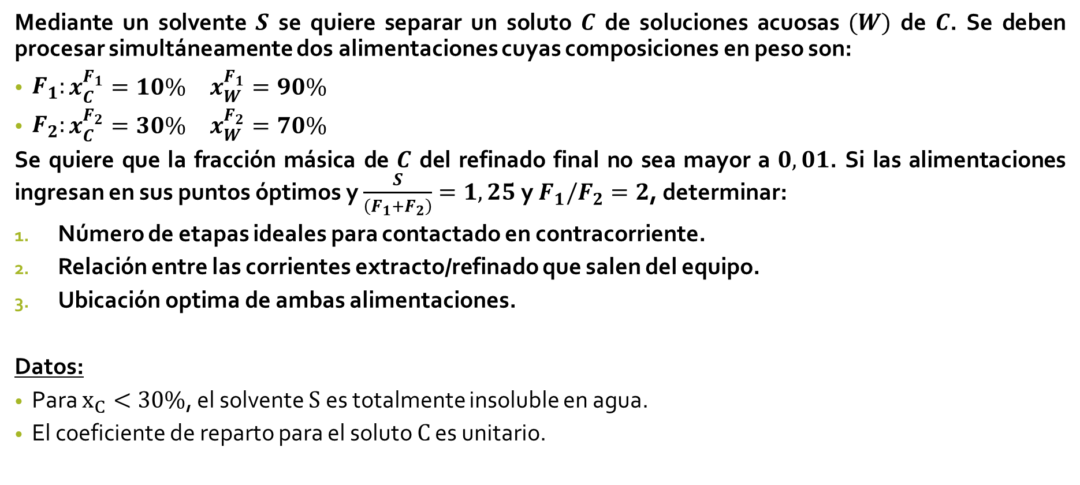
Enunciado
Mediante un solvente $S$ se quiere separar un soluto $C$ de soluciones acuosas $(W)$ de $C$. Se deben procesar simultáneamente dos alimentaciones cuyas composiciones en peso son:
$F_{1}:\begin{matrix}x_{C}^{F_{1}}=10\% & x_{W}^{F_{1}}=90\%\end{matrix}$
$F_{2}:\begin{matrix}x_{C}^{F_{2}}=30\% & x_{W}^{F_{2}}=70\%\end{matrix}$
Se quiere que la fracción másica de $C$ del refinado final no sea mayor a $0,01$. Si las alimentaciones ingresan en sus puntos óptimos y $\frac{S}{\left(F_{1}+F_{2}\right)}=1,25$ y $F_{1}/F_{2}=2$, determinar:
Número de etapas ideales para contactado en contracorriente.
Relación entre las corrientes extracto/refinado que salen del equipo.
Ubicación optima de ambas alimentaciones.
Datos:
Para $x_{C}<30\%$, el solvente $S$ es totalmente insoluble en agua.
El coeficiente de reparto para el soluto $C$ es unitario.

Slide 3

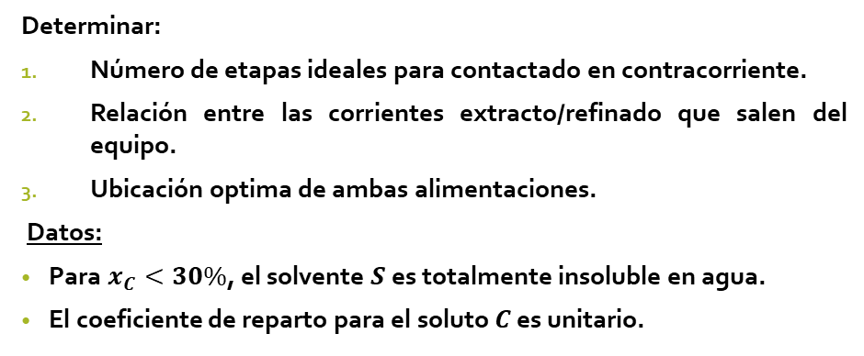
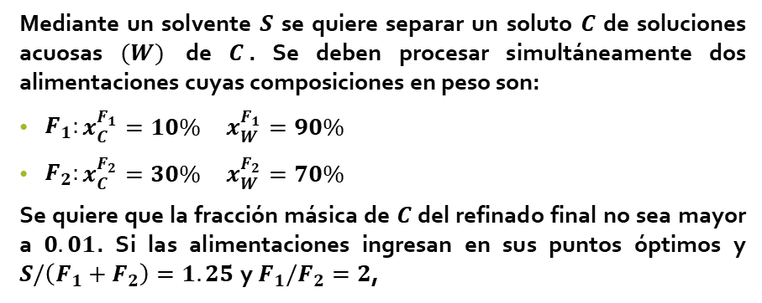

Resolución – Esquema del Equipo
Mediante un solvente $S$ se quiere separar un soluto $C$ de soluciones acuosas $(W)$ de $C$. Se deben procesar simultáneamente dos alimentaciones cuyas composiciones en peso son:
$F_{1}:\begin{matrix}x_{C}^{F_{1}}=10\% & x_{W}^{F_{1}}=90\%\end{matrix}$
$F_{2}:\begin{matrix}x_{C}^{F_{2}}=30\% & x_{W}^{F_{2}}=70\%\end{matrix}$
Se quiere que la fracción másica de $C$ del refinado final no sea mayor a $0.01$. Si las alimentaciones ingresan en sus puntos óptimos y $S/\left(F_{1}+F_{2}\right)=1.25$ y $F_{1}/F_{2}=2$,
Determinar:
Número de etapas ideales para contactado en contracorriente.
Relación entre las corrientes extracto/refinado que salen del equipo.
Ubicación optima de ambas alimentaciones.
Datos:
Para $x_{C}<30\%$, el solvente $S$ es totalmente insoluble en agua.
El coeficiente de reparto para el soluto $C$ es unitario.
Inyección de caudal adicional (corriente lateral) en la etapa en donde la corriente interna tiene la misma composición que la alimentación, en el compuesto que se considera de interés.
¿Qué es la alimentación óptima para esta operación unitaria?
$$F_{2}:\begin{matrix}x_{C}^{F_{2}}=30\% & x_{W}^{F_{2}}=70\%\end{matrix}$$
$F_{1}:\begin{matrix}x_{C}^{F_{1}}=10\% & x_{W}^{F_{1}}=90\%\end{matrix}$

Slide 4
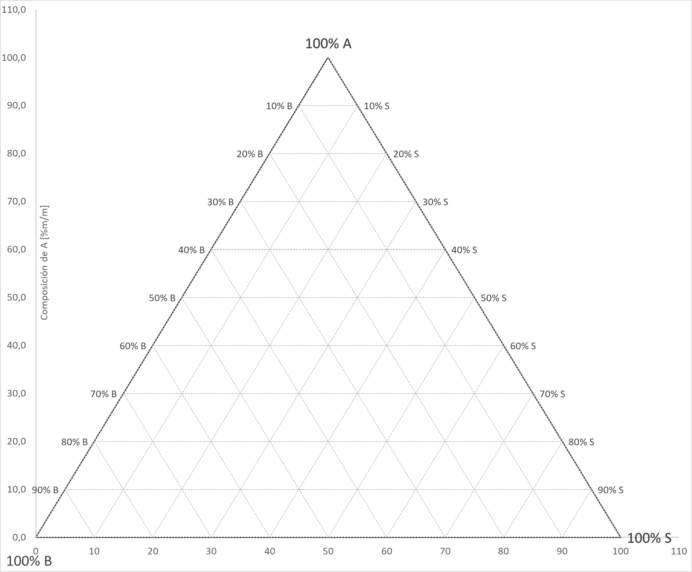
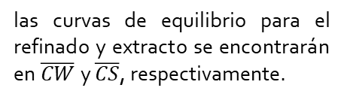
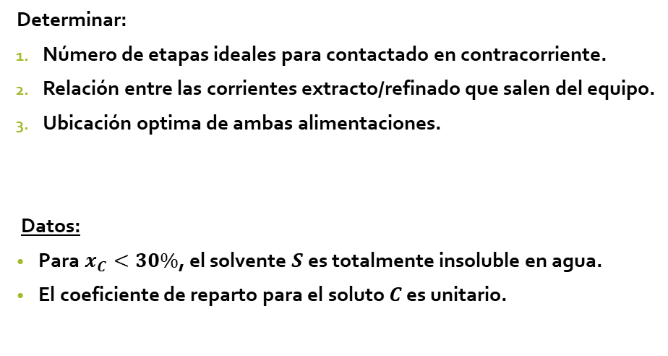
Resolución – Diagrama Triangular
Mediante un solvente $S$ se quiere separar un soluto $C$ de soluciones acuosas $(W)$ de $C$. Se deben procesar simultáneamente dos alimentaciones cuyas composiciones en peso son:
$F_{1}:\begin{matrix}x_{C}^{F_{1}}=10\% & x_{W}^{F_{1}}=90\%\end{matrix}$
$F_{2}:\begin{matrix}x_{C}^{F_{2}}=30\% & x_{W}^{F_{2}}=70\%\end{matrix}$
Se quiere que la fracción másica de $C$ del refinado final no sea mayor a $0.01$. Si las alimentaciones ingresan en sus puntos óptimos y $S/\left(F_{1}+F_{2}\right)=1.25$ y $F_{1}/F_{2}=2$,
Usar las escalas que convengan en cada ejercicio
---- Refinado
---- Extracto
---- Líneas de unión
Determinar:
Número de etapas ideales para contactado en contracorriente.
Relación entre las corrientes extracto/refinado que salen del equipo.
Ubicación optima de ambas alimentaciones.
Datos:
Para $x_{C}<30\%$, el solvente $S$ es totalmente insoluble en agua.
El coeficiente de reparto para el soluto $C$ es unitario.
las curvas de equilibrio para el refinado y extracto se encontrarán en $\overline{CW}$y $\overline{CS}$, respectivamente.
líneas de unión horizontales

Slide 5


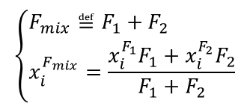





Resolución – Puntos de Interés
Mediante un solvente $S$ se quiere separar un soluto $C$ de soluciones acuosas $(W)$ de $C$. Se deben procesar simultáneamente dos alimentaciones cuyas composiciones en peso son:
$F_{1}:\begin{matrix}x_{C}^{F_{1}}=10\% & x_{W}^{F_{1}}=90\%\end{matrix}$
$F_{2}:\begin{matrix}x_{C}^{F_{2}}=30\% & x_{W}^{F_{2}}=70\%\end{matrix}$
Se quiere que la fracción másica de $C$ del refinado final no sea mayor a $0.01$. Si las alimentaciones ingresan en sus puntos óptimos y $S/\left(F_{1}+F_{2}\right)=1.25$ y $F_{1}/F_{2}=2$,
Hacemos un BM en todo el equipo:
$$F_{1}+F_{2}+S=E_{1}+R_{N}≝M$$
Sabiendo que el BM es ciego al lugar de inyección de las corrientes:
$$\left\{\begin{aligned}&F_{mix}≝F_{1}+F_{2} \\ &x_{i}^{F_{mix}}=\frac{x_{i}^{F_{1}}F_{1}+x_{i}^{F_{2}}F_{2}}{F_{1}+F_{2}}\end{aligned}\right.$$
$$F_{mix}+S=E_{1}+R_{N}≝M$$
Luego, la expresión del BM global queda:
Marcamos las alimentaciones y el punto de refinado deseado.
$$F_{2}$$
$$F_{1}+F_{2}=F_{mix}$$
$$F_{1}$$
$$R_{N}$$
$$S$$
---- Refinado
---- Extracto
---- Líneas de unión
● Puntos notables

Slide 6

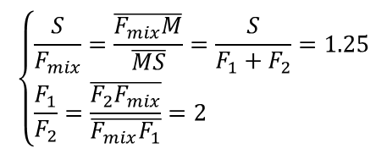








Resolución – Puntos de Interés
$$F_{mix}+S=E_{1}+R_{N}≝M$$
$$F_{1}+F_{2}=F_{mix}$$
Aplicando la regla de la palanca:
$$\left\{\begin{aligned}&\frac{S}{F_{mix}}=\frac{\overline{F_{mix}M}}{\overline{MS}}=\frac{S}{F_{1}+F_{2}}=1.25 \\ &\frac{F_{1}}{F_{2}}=\frac{\overline{F_{2}F_{mix}}}{\overline{F_{mix}F_{1}}}=2\end{aligned}\right.$$
Podemos ubicar tanto a $M$ como a $F_{mix}$:
$$F_{2}$$
---- Refinado
---- Extracto
$$F_{mix}$$
---- Líneas de unión
● Puntos notables
$$F_{1}$$
$$M$$
$$E_{1}$$
$$R_{N}$$
$$S$$
Además, podemos ubicar $E_{1}$, pues conocemos a $R_{N}$ y $M$:

Slide 7












Resolución – Polos
Centrémonos en la parte ROJA:
$$F_{2}−E_{1}≝Q_{1}=R_{1}−E_{2}=…$$
¿Qué pasa a partir del ingreso de $F_{1}$?
POLO Q1
POLO Q2
$$F_{2}$$
¿Por qué? ¡¿¡¿Por qué?!?!
$$F_{mix}$$
Centrémonos en la parte AZUL:
$$F_{1}$$
$$M$$
$$E_{1}$$
$$R_{N}$$
$$S$$
$$R_{N}−S≝Q_{2}=R_{N−1}−E_{N}=…$$
---- Refinado
---- Extracto
---- Líneas de unión
● Puntos notables

Slide 8













Resolución – Polos
$$F_{2}−E_{1}≝Q_{1}=R_{1}−E_{2}=…$$
$$R_{N}−S=≝Q_{2}=R_{N−1}−E_{N}=…$$
Recordando el BM, aún se pueden sacar resultados interesantes:
$$F_{1}+F_{2}+S=E_{1}+R_{N}$$
$$F_{2}$$
$$F_{mix}+S=E_{1}+R_{N}$$
$$F_{mix}−E_{1}=R_{N}−S=Q_{2}$$
$$F_{mix}$$
$$F_{1}$$
$$M$$
$$E_{1}$$
Además…
$$S$$
$$R_{N}$$
$$F_{1}+F_{2}+S=E_{1}+R_{N}$$
$$F_{1}+\left(F_{2}−E_{1}\right)=R_{N}−S$$
---- Refinado
---- Extracto
---- Líneas de unión
● Puntos notables
$$F_{1}+Q_{1}=Q_{2}$$

Slide 9

















Resolución – Polos
$$F_{2}−E_{1}≝Q_{1}=R_{1}−E_{2}=…$$
$$F_{mix}−E_{1}=R_{N}−S=Q_{2}$$
$$R_{N}−S=≝Q_{2}=R_{N−1}−E_{N}=…$$
$$F_{1}+Q_{1}=Q_{2}$$
$$\overline{F_{mix}E_{1}}$$
$$\overline{F_{1}Q_{2}}$$
$$Q_{2}$$
$$F_{2}$$
$$\overline{R_{N}S}$$
$$F_{mix}$$
$$F_{1}$$
$$M$$
$$E_{1}$$
$$Q_{1}$$
$$R_{N}$$
$$S$$
$$Q_{2}$$
---- Refinado
---- Extracto
---- Líneas de unión
● Puntos notables

Slide 10
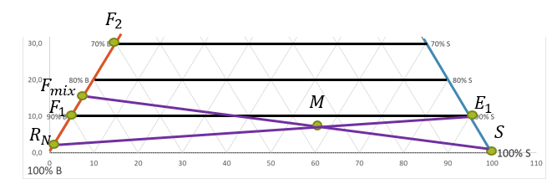
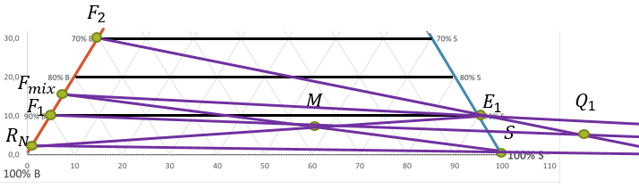







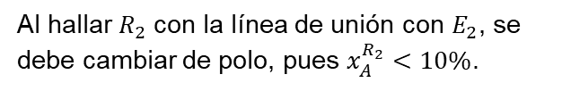












Resolución – Ítem 1 – N° Etapas
Determinar:
Número de etapas ideales para contactado en contracorriente.
Al hallar $R_{2}$ con la línea de unión con $E_{2}$, se debe cambiar de polo, pues $x_{A}^{R_{2}}<10\%$.
$$F_{2}$$
3) Cuento Etapas
---- Refinado
---- Extracto
$$\overline{R_{2}E_{3}}$$
---- Líneas de unión
● Puntos notables
$$\overline{R_{3}E_{4}}$$
$$Q_{2}$$
$$F_{mix}$$
$$R_{1}$$
$$F_{1}$$
$$M$$
$$E_{1}$$
$$Q_{1}$$
$$R_{2}$$
$$E_{2}$$
$$R_{3}$$
$$E_{3}$$
$$E_{4}$$
$$Q_{2}$$
$$R_{4}$$
$$R_{N}$$
$$S$$
Se necesitan 4 etapas de equilibrio
Resumiendo:
1) Identifico puntos del BM global
2) Busco los Polos

Slide 11







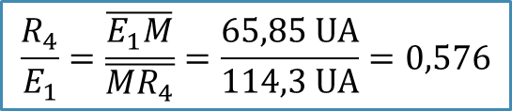







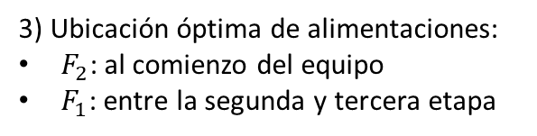
Resolución – Ítem 2 y 3
Determinar:
Relación entre las corrientes extracto/refinado que salen del equipo.
Ubicación optima de ambas alimentaciones.
2) Se recurre al Balance de Masa y a la regla de la palanca:
$$\frac{R_{4}}{E_{1}}=\frac{\overline{E_{1}M}}{\overline{MR_{4}}}=\frac{65,85 UA}{114,3 UA}=0,576$$
$$F_{2}−E_{1}≝Q_{1}=R_{1}−E_{2}=…$$
$$F_{mix}−E_{1}=R_{N}−S=Q_{2}$$
$$R_{N}−S=≝Q_{2}=R_{N−1}−E_{N}=…$$
$$F_{1}+Q_{1}=Q_{2}$$
$$F_{2}$$
$$Q_{2}$$
$$F_{mix}$$
$$R_{1}$$
$$F_{1}$$
$$M$$
$$E_{1}$$
$$Q_{1}$$
$$R_{2}$$
$$E_{2}$$
$$R_{3}$$
$$E_{3}$$
$$E_{4}$$
$$Q_{2}$$
$$R_{4}$$
$$R_{N}$$
$$S$$
---- Refinado
---- Extracto
3) Ubicación óptima de alimentaciones:
$F_{2}$: al comienzo del equipo
$F_{1}$: entre la segunda y tercera etapa
---- Líneas de unión
● Puntos notables

Slide 12

¿PREGUNTAS?

